Slide 1
8а. Треугольники, вписанные в окружность
Notes:
В режиме слайдов ответы появляются после кликанья мышкой

Slide 2
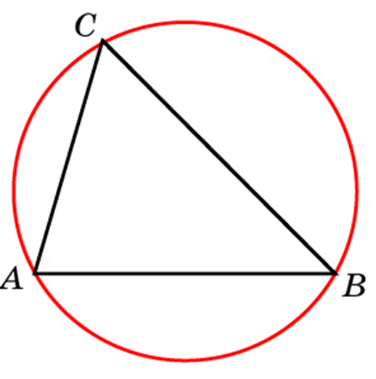
Треугольник называется вписанным в окружность, если все его вершины принадлежат окружности. Окружность при этом называется описанной около треугольника.
Notes:
В режиме слайдов ответы появляются после кликанья мышкой

Slide 3
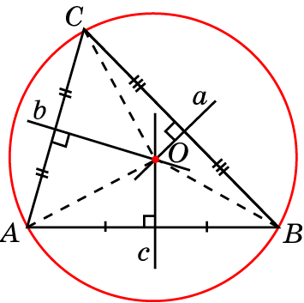
Теорема. Около всякого треугольника можно описать окружность. Её центром является точка пересечения серединных перпендикуляров к сторонам треугольника.
Notes:
В режиме слайдов ответы появляются после кликанья мышкой

Slide 4
Доказательство. Рассмотрим треугольник АВС. К сторонам АВ и АС проведем серединные перпендикуляры с и b соответственно.
Докажем, что точ­ка О их пересечения является центром описанной окружности. Для этого достаточно проверить, что выполняются равенства ОА = ОВ = ОС. Действи­тельно, так как точка О принадлежит серединному перпендикуляру с от­резка АВ, то она одинаково удалена от вершин А и В, т. е. ОА = ОВ. Так как точка О принадлежит серединному перпендикуляру b отрезка АС, то она одинаково удалена от вершин А и С, т.е. ОА = ОС.
Следовательно, точка О одинаково удалена от вершин А, В, С треугольника АВС, т.е. ОА = ОВ = ОС. Заметим, что из равенства ОВ = ОС следует, что точка О при­надлежит серединному перпендикуляру a к стороне ВС. Таким образом, все три серединных перпендикуляра пересекаются в одной точке О. Окружность с центром в этой точке и радиусом R = ОА = ОВ = ОС будет искомой опи­санной окружностью.
Notes:
В режиме слайдов ответы появляются после кликанья мышкой

Slide 5
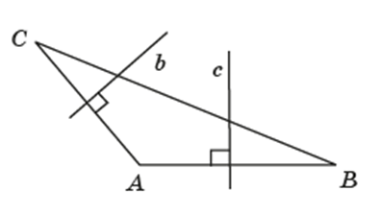
(*) Используя аксиому параллельных, докажем, что серединные перпенди­куляры к двум сторонам треугольника действительно пересекаются. Пусть АВС – треу­гольник, c и b – серединные перпендикуляры к сторонам АВ и АС.
Предположим, что прямые b и с не пересекаются, а значит, парал­лельны. Прямая АВ перпендикулярна прямой c. Прямая АС перпендикуляр­на прямой b, а значит, и параллельной ей прямой c. Таким образом, пря­мые АВ и АС перпендикулярны одной прямой c. Поэтому они должны или быть параллельными или совпадать. Но эти прямые пересекаются. Следовательно, неверным было наше предположение о параллельности прямых b и с. Значит, они пересекаются.
Notes:
В режиме слайдов ответы появляются после кликанья мышкой

Slide 6
Вопрос 1
Какой треугольник называется вписанным в окружность?
Ответ: Треугольник называется вписанным в окружность, если все его вершины принадлежат окружности.
Notes:
В режиме слайдов ответы появляются после кликанья мышкой

Slide 7
Вопрос 2
Какая окружность называется описанной около треугольника?
Ответ: Окружность называется описанной около треугольника, если ей принадлежат все вершины этого треугольника.
Notes:
В режиме слайдов ответы появляются после кликанья мышкой

Slide 8
Вопрос 3
Около всякого ли треугольника можно описать окружность?
Ответ: Да.
Notes:
В режиме слайдов ответы появляются после кликанья мышкой

Slide 9
Вопрос 4
Где находится центр описанной около треугольника окружности?
Ответ: Центром описанной окружности является точка пересечения серединных перпендикуляров к сторонам треугольника.
Notes:
В режиме слайдов ответы появляются после кликанья мышкой

Slide 10
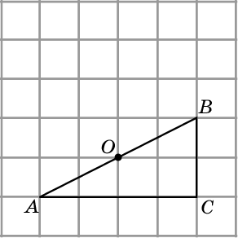
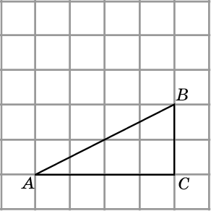
Упражнение 1
Укажите центр окружности, описанной около треугольника ABC.
Ответ:
Notes:
В режиме слайдов ответы появляются после кликанья мышкой

Slide 11
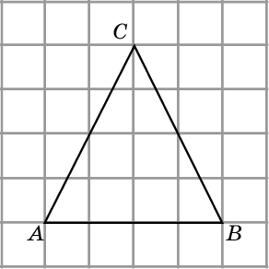
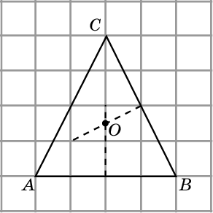
Упражнение 2
Укажите центр окружности, описанной около треугольника ABC.
Ответ:
Notes:
В режиме слайдов ответы появляются после кликанья мышкой

Slide 12
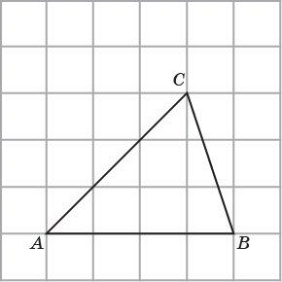
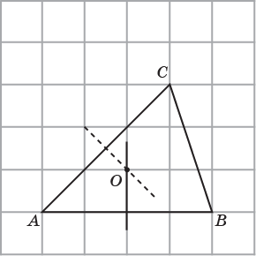
Упражнение 3
Укажите центр окружности, описанной около треугольника ABC.
Ответ:
Notes:
В режиме слайдов ответы появляются после кликанья мышкой

Slide 13
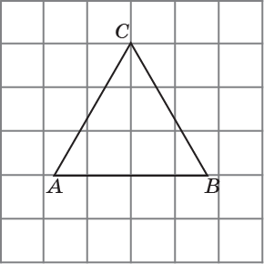
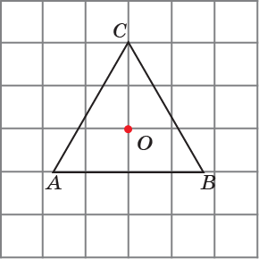
Упражнение 4
Укажите центр окружности, описанной около правильного треугольника ABC.
Ответ:
Notes:
В режиме слайдов ответы появляются после кликанья мышкой

Slide 14
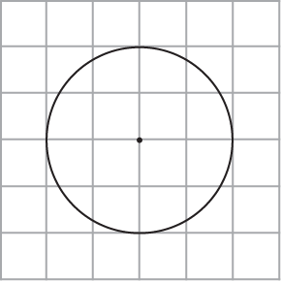
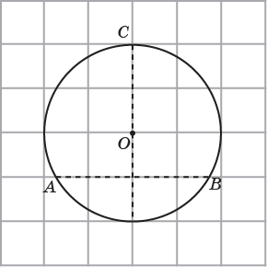
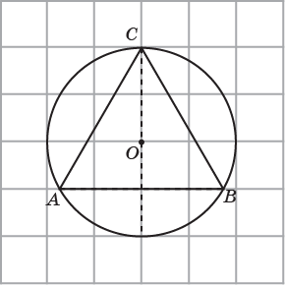
Упражнение 5
Постройте правильный треугольник, вписанный в окружность.
Ответ:
Notes:
В режиме слайдов ответы появляются после кликанья мышкой

Slide 15
Упражнение 6
Может ли центр описанной около треугольника окружности находиться: а) внутри треугольника; б) на стороне треугольника; в) вне этого треугольника?
Ответ: а) Да;
б) да;
в) да.
Notes:
В режиме слайдов ответы появляются после кликанья мышкой

Slide 16
Упражнение 7
Где находится центр окружности, описанной около прямоугольного треугольника?
Ответ: В середине гипотенузы.
Notes:
В режиме слайдов ответы появляются после кликанья мышкой

Slide 17
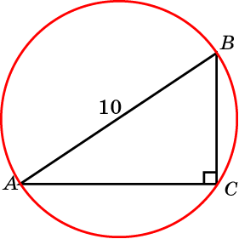
Упражнение 8
Гипотенуза прямоугольного треугольника равна 10 см. Найдите радиус описанной окружности.
Ответ: 5 см.
Notes:
В режиме слайдов ответы появляются после кликанья мышкой

Slide 18
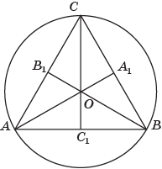
Упражнение 9
Высота равностороннего треугольника равна 3. Найдите радиус описанной окружности.
Решение. Серединные перпендикуляры к сторонам равностороннего треугольника содержат соответствующие высоты и медианы. Так как медианы в точке пересечения делятся в отношении 2 :1, считая от вершины, то искомый радиус описанной окружности равен 2.
Notes:
В режиме слайдов ответы появляются после кликанья мышкой

Slide 19
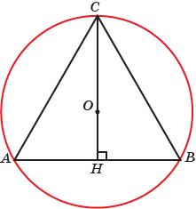
Упражнение 10
Радиус окружности, вписанной в правильный треугольник, равен 4. Найдите высоту этого треугольника.
Ответ: 6.
Notes:
В режиме слайдов ответы появляются после кликанья мышкой

Slide 20
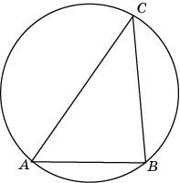
Упражнение 11
Сторона AB треугольника ABC равна 1. Противолежащий ей угол C равен 30^{о}. Найдите радиус окружности, описанной около этого треугольника.
Ответ: 1.
Notes:
В режиме слайдов ответы появляются после кликанья мышкой

Slide 21
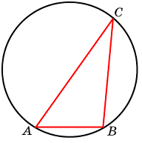
Упражнение 12
Одна сторона треугольника равна радиусу описанной окружности. Найдите угол треугольника, противолежащий этой стороне.
Ответ: 30^{о}.
Notes:
В режиме слайдов ответы появляются после кликанья мышкой

Slide 22
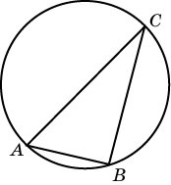
Упражнение 13
Угол C треугольника ABC, вписанного в окружность радиуса 3, равен 30^{о}. Найдите сторону AB этого треугольника, противолежащую данному углу.
Ответ: 3.
Notes:
В режиме слайдов ответы появляются после кликанья мышкой

Slide 23
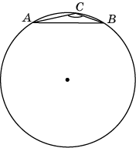
Упражнение 14
Сторона AB треугольника ABC равна 1. Противолежащий ей угол C равен 150^{о}. Найдите радиус окружности, описанной около этого треугольника.
Ответ: 1.
Notes:
В режиме слайдов ответы появляются после кликанья мышкой

Slide 24
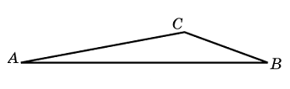
Упражнение 15
Сторона AB тупоугольного треугольника ABC равна радиусу описанной около него окружности. Найдите угол C.
Ответ: 150^{о}.
Notes:
В режиме слайдов ответы появляются после кликанья мышкой

Slide 25
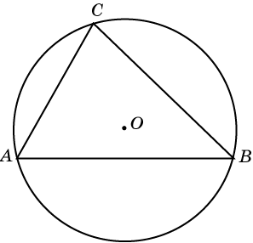
Упражнение 16
Два угла треугольника равны 60^{о} и 40^{о}. Под какими углами видны его стороны из центра описанной около него окружности?
Ответ: 120^{о}, 80^{о} и 160^{о}.
Notes:
В режиме слайдов ответы появляются после кликанья мышкой

Slide 26
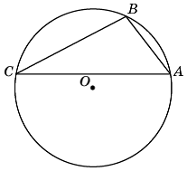
Упражнение 17
Точки А, В, С, расположенные на окружности, делят ее на три дуги, градусные величины которых относятся как 1 : 3 : 5. Найдите больший угол треугольника АВС.
Ответ: 100^{о}.
Notes:
В режиме слайдов ответы появляются после кликанья мышкой

Slide 27
Упражнение 18
Точки А, В, С, расположенные на окружности, делят эту окружность на три дуги, градусные величины которых относятся как 2 : 3 : 7. Найдите углы треугольника АВС.
Ответ: 30^{о}, 45^{о} и 105^{о}.
Notes:
В режиме слайдов ответы появляются после кликанья мышкой

Slide 28
Упражнение 19
Углы треугольника равны 30^{о}, 65^{о} и 85^{о}. Какая из сторон треугольника расположена дальше от центра описанной окружности?
Ответ: Против угла в 30^{о}.
Notes:
В режиме слайдов ответы появляются после кликанья мышкой

Slide 29
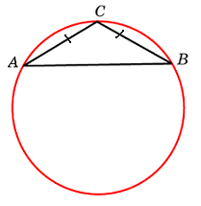
Упражнение 20
Боковая сторона равнобедренного треугольника равна 1, угол при вершине, противолежащей основанию, равен 120^{о}. Найдите диаметр описанной окружности.
Ответ: 2.
Notes:
В режиме слайдов ответы появляются после кликанья мышкой

Slide 30
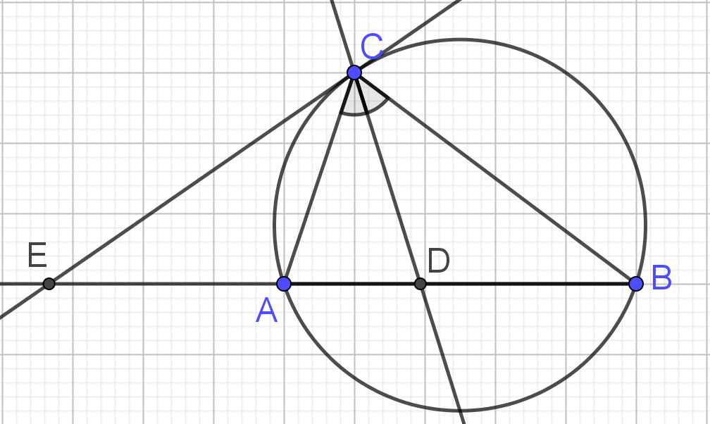
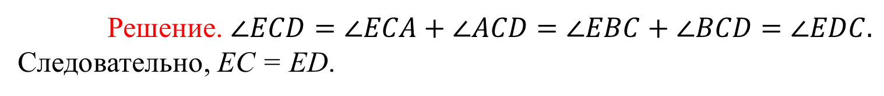
Упражнение 21
Через вершину C треугольника ABC проведена касательная к описанной окружности. Она пересекает прямую AB в точке E. CD – биссектриса. Докажите, что EC = ED.
Решение. $∠ECD=∠ECA+∠ACD=∠EBC+∠BCD=∠EDC.$
Следовательно, EC = ED.
Notes:
В режиме слайдов ответы появляются после кликанья мышкой

Slide 31
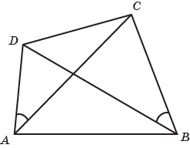
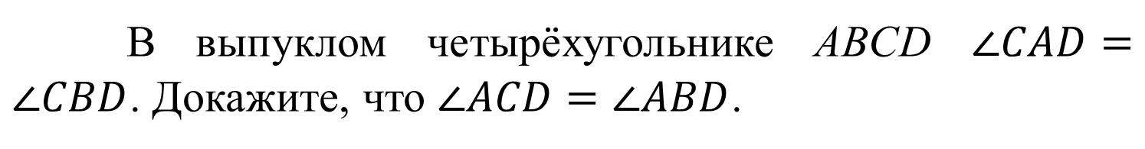
Упражнение 22
В выпуклом четырёхугольнике ABCD $∠CAD=∠CBD$. Докажите, что $∠ACD=∠ABD$.
Решение. Опишем окружность около треугольника ACD. Из выпуклости четырёхугольника ABCD следует, что точки A и B лежат по одну сторону от прямой CD. Из равенства углов ACD и BCD следует, что точка B принадлежит этой окружности. Углы ACD и ABD опираются на одну дугу окружности, следовательно, они равны.
Notes:
В режиме слайдов ответы появляются после кликанья мышкой

